Slide 1
Психологическая готовность

Slide 2
Психологическая готовность :
• Учебная мотивация;
• Определенный уровень развития интеллектуальной сферы;
• Определенный уровень развития произвольной сферы (волевая сфера).

Slide 3
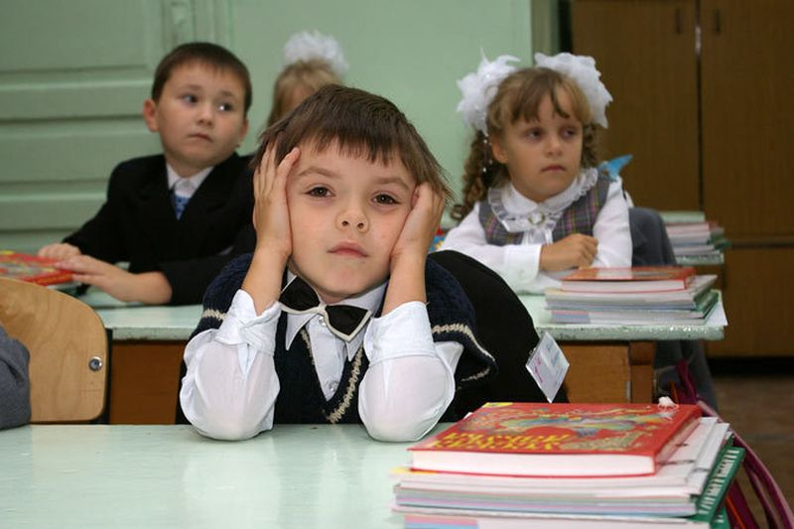
Внутренняя позиция ученика

Slide 4
Развитие произвольности

Slide 5
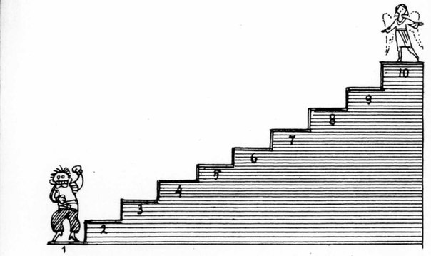
Самооценка

Slide 6
Интеллектуальная готовность
уровень развития памяти;
уровень развития внимания;
уровень развития наглядно-образного мышления;
уровень развития речь
и т.д.

Slide 7
Психологическая готовность к школе
Учебная мотивация, ребенок должен хотеть учиться;
Сформированность внутренней позиции школьника;
Интеллектуальная сфера.

